Slide 1
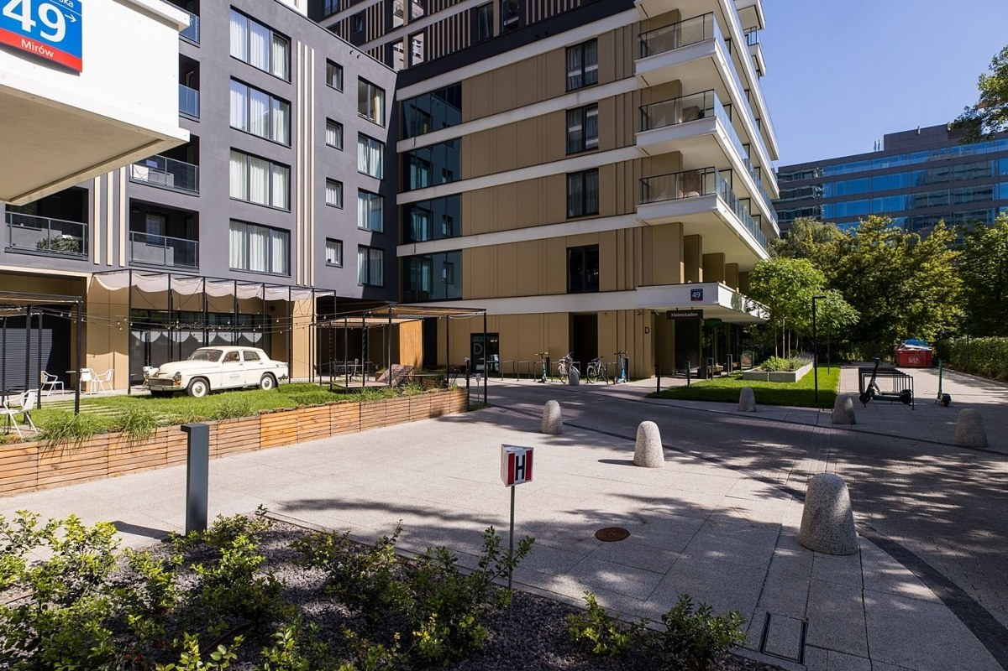
HEIMSTADEN · ВАРШАВА
Квартиры от 50 м²
в районе Воля
Полная подборка предложений Heimstaden на Воле площадью от 50 м². Все фотографии, планировка и оснащение — в одном документе.
Данные на 26 августа 2026 г.
Notes:
Подборка собрана по каталогу oferty.heimstaden.pl. Фильтр: Варшава, район Воля, площадь от 50 м². Цены по запросу — в презентацию не включены.

Slide 2
РЕЗУЛЬТАТ ПОДБОРА
На Воле под критерий подходит одна квартира
1
24
1
адрес Heimstaden
на Воле
квартиры
в доме доступны
квартира
от 50 м²
Grzybowska 49
студии и 2-комнатные
50,99 м², 2 комнаты
Как отбирали
Что ещё есть на Воле
Каталог Heimstaden по Варшаве — 159 квартир
Из них в районе Воля — 24 (все по адресу Grzybowska 49)
Площадь от 50 м² — одна квартира, m0104
Остальные 23 квартиры в этом же доме — меньше по площади: 2-комнатные 40,7–41,8 м² и студии 30,3–38,9 м². Если снять ограничение «от 50 м²», подборку можно расширить.
Notes:
159 квартир Heimstaden в Варшаве: Прага-Полудне 53, Влохы 46, Мокотув 35, Воля 24, Прага-Пулноц 1. Под критерий «Воля, от 50 м²» подходит только Grzybowska 49, кв. 0104.

Slide 3
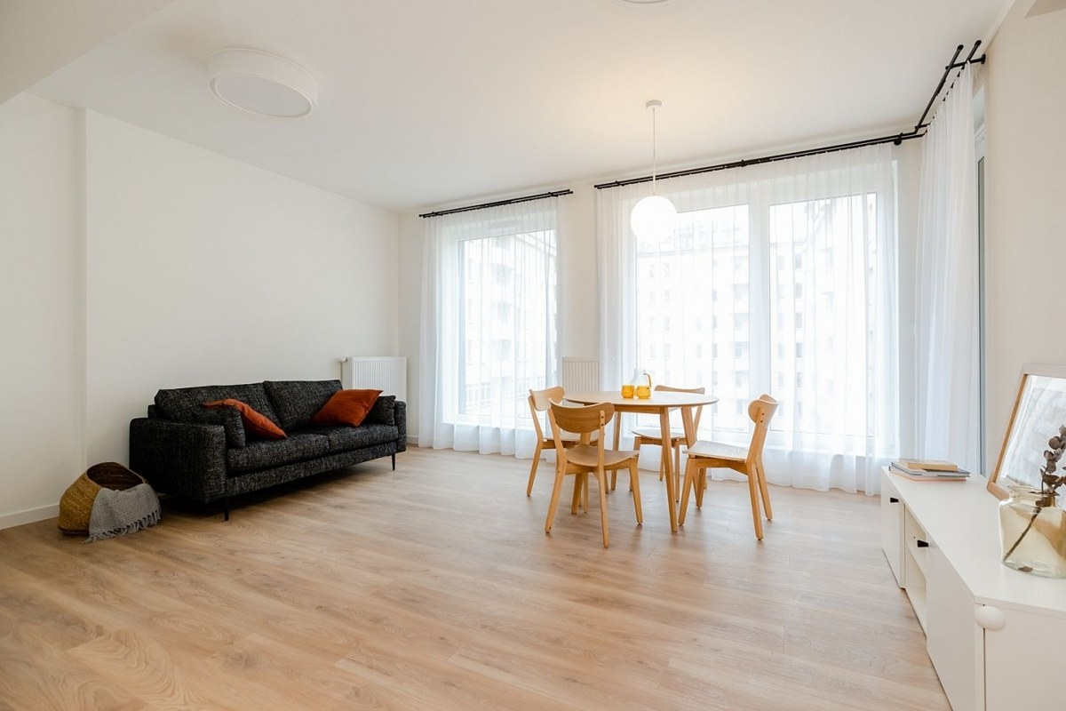
ОБЪЕКТ 1 ИЗ 1
50,99 м²
2 комнаты
ул. Гжибовска 49, кв. 0104 · Варшава, Воля
Площадь
50,99 м²
Комнаты
Гостиная с кухней + спальня
Этаж
1-й, дом с лифтом
Год постройки
2022
Балкон / лоджия
Есть, 5,34 м²
Кондиционер
Есть
Интернет
Включён, до 550 Мбит/с
Доступна
с 26 августа 2026 г.
Notes:
Договор напрямую с собственником, без комиссии. Питомцы разрешены. Возможна регистрация (zameldowanie) по договору найма.

Slide 4
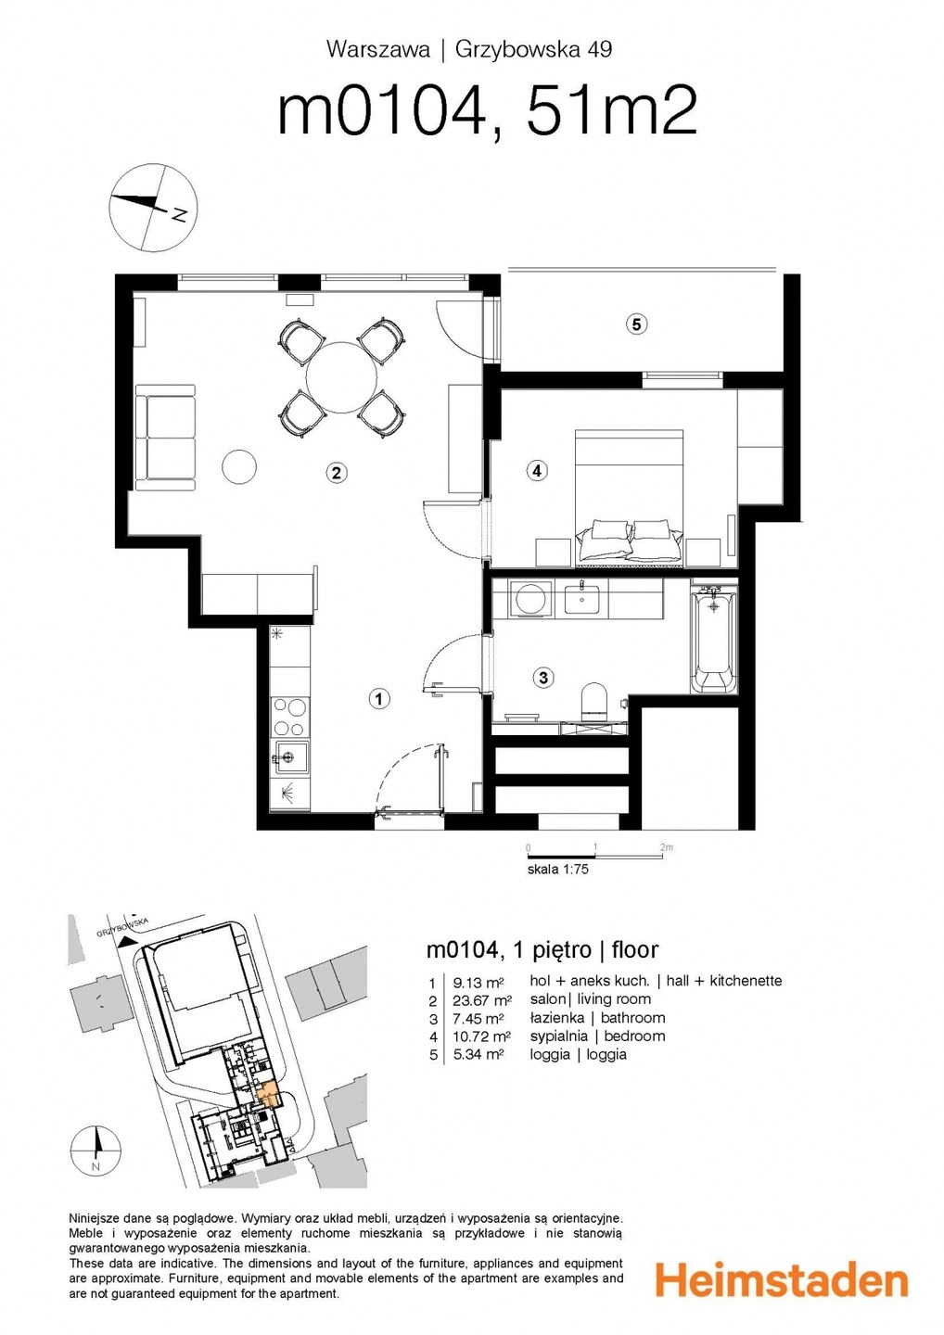
ПЛАНИРОВКА
m0104 · 1-й этаж
1
Прихожая и кухонная зона
9,13 м²
2
Гостиная
23,67 м²
3
Ванная комната
7,45 м²
4
Спальня
10,72 м²
5
Лоджия
5,34 м²
Нумерация соответствует плану справа. Кухня открыта в гостиную, спальня изолированная, со встроенным шкафом. Размеры на плане ориентировочные.

Slide 5
Гостиная
23,67 м², большие окна в пол, выход на лоджию

Slide 6
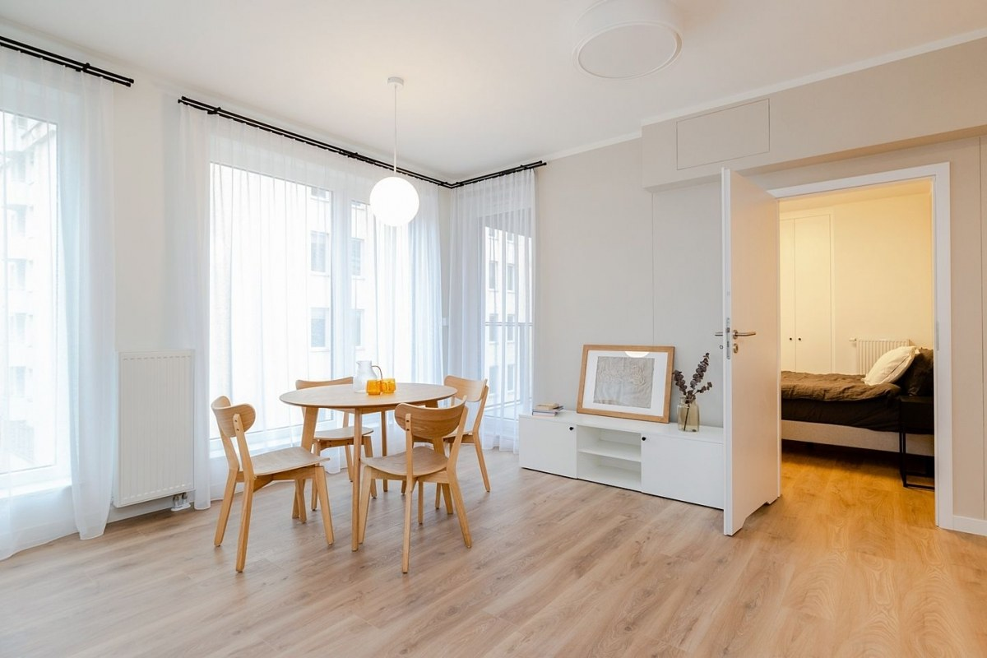
Гостиная и обеденная зона
Справа — вход в изолированную спальню

Slide 7
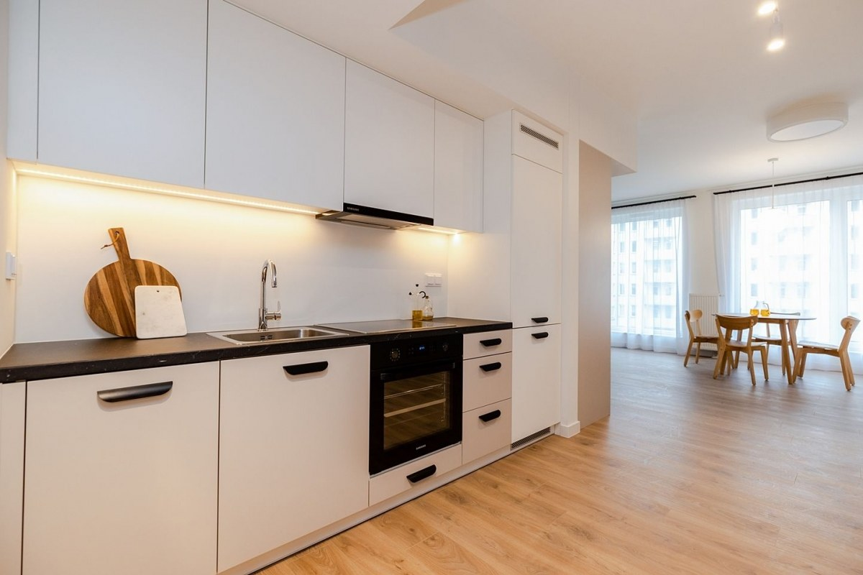
Кухня, открытая в гостиную
Индукционная плита, духовка, вытяжка, посудомоечная машина, холодильник

Slide 8
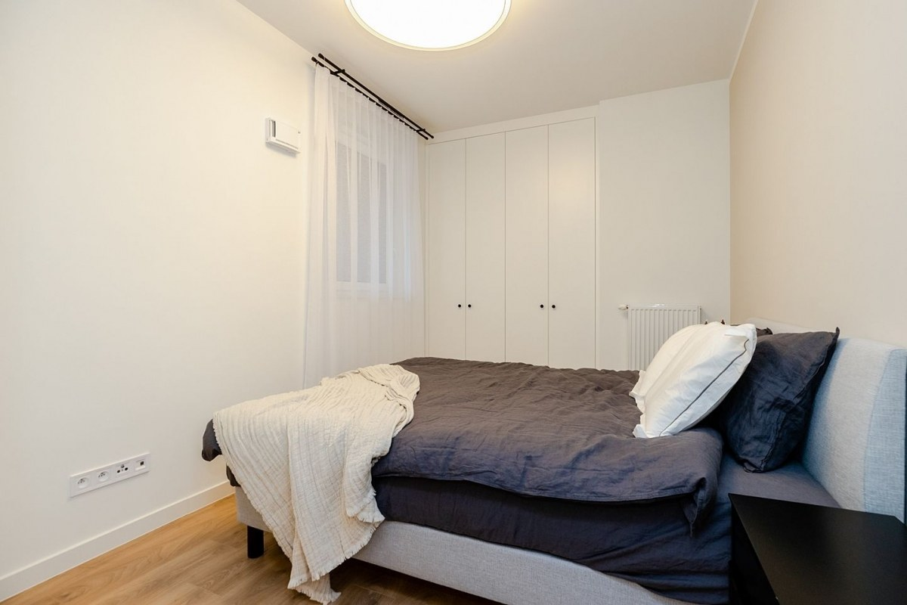
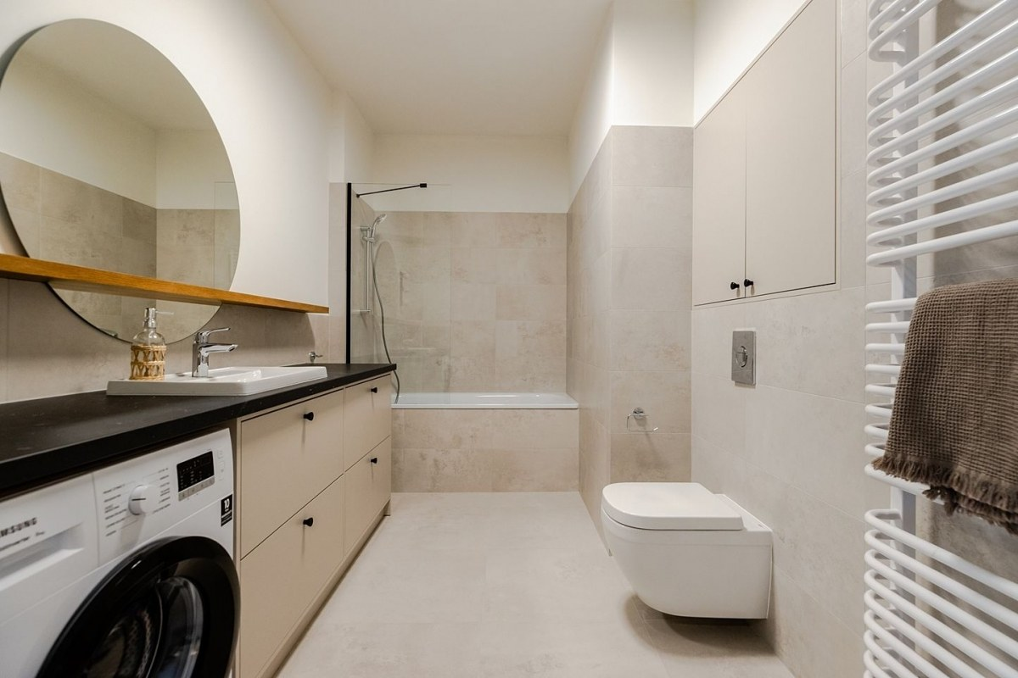
ФОТОГАЛЕРЕЯ
Спальня и ванная комната
Спальня · 10,72 м²
Ванная комната · 7,45 м²
Кровать 160 × 200 см, встроенный шкаф, прикроватные тумбы
Ванна, раковина с тумбой, стиральная машина, полотенцесушитель

Slide 9
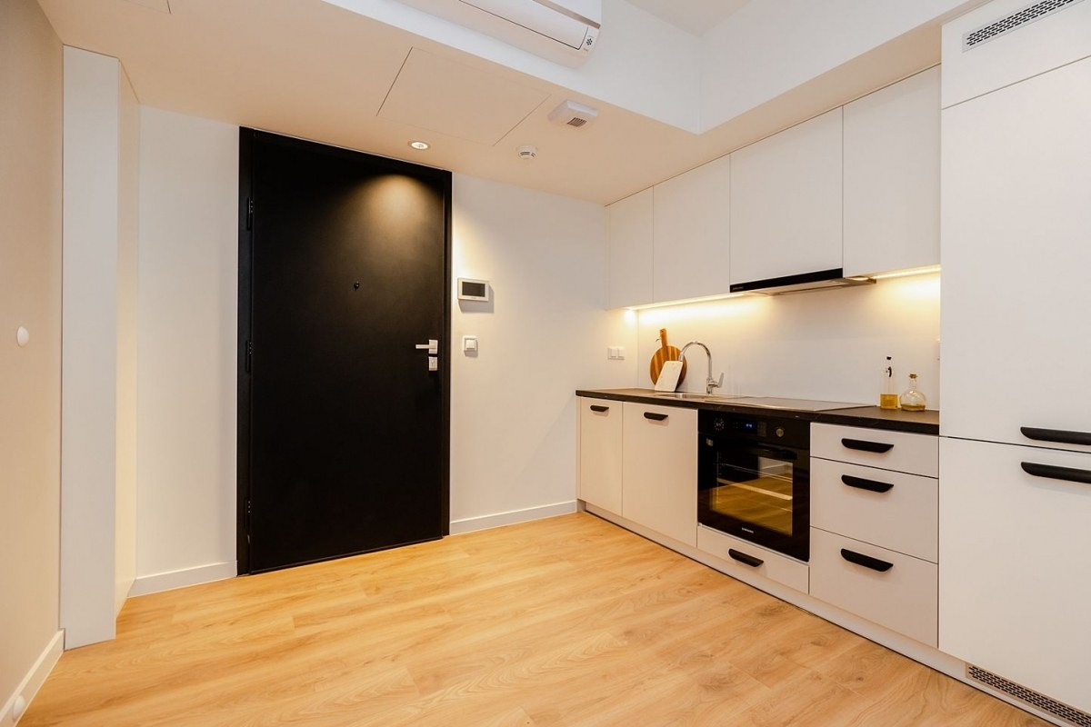
Прихожая и кухонный блок
Встроенные шкафы, видеодомофон, кондиционер

Slide 10
Grzybowska 49
Дом 2022 года: ресепшн, круглосуточная охрана, велопарковка, зелёный внутренний двор

Slide 11
ОСНАЩЕНИЕ
Квартира сдаётся полностью меблированной
1
Кухня
2
Гостиная
Индукционная плита, духовка, вытяжка, посудомоечная машина, холодильник с морозильной камерой, обеденный стол со стульями
Диван, тумба под ТВ, встроенные шкафы, окна в пол с выходом на лоджию
3
Спальня
4
Ванная
Кровать 160 × 200 см с матрасом, шкаф, прикроватные тумбы
Ванна, раковина с тумбой, стиральная машина, полотенцесушитель
5
В квартире
6
В доме
Кондиционер, интернет до 550 Мбит/с в стоимости аренды
Лифт, ресепшн, круглосуточная охрана, велопарковка, подземный гараж (по запросу)

Slide 12
ЛОКАЦИЯ
Историческая Воля
Между Browary Warszawskie и Fabryka Norblina, в окружении новых офисных кварталов
1
Метро Rondo Daszyńskiego
линия M2, несколько минут пешком
2
Browary Warszawskie
рестораны, магазины, площадь с фонтанами
3
Fabryka Norblina
кинотеатр, фудкорт, рынок и музей
4
Деловой центр Воли
Warsaw Unit, Skyliner, Generation Park
5
Центр города
Дворец культуры — около 2 км

Slide 13
ИТОГ
Grzybowska 49 · кв. 0104
Единственная квартира Heimstaden на Воле от 50 м²: двухкомнатная, 50,99 м², с лоджией и кондиционером, свободна с 26 августа 2026 года.
Объявление
oferty.heimstaden.pl · № 42216
3D-тур
my.matterport.com/show/?m=QdbufVrYA3d
Телефон
+48 884 204 735
Почта
witaj@heimstaden.pl
Аренда напрямую от собственника, без комиссии · Питомцы разрешены · Данные и наличие — на 26.08.2026
Notes:
Ссылка на объявление: https://oferty.heimstaden.pl/warszawa/offers/42216-2-pokojowe-5099-m2-balkon-internet-w-cenie-bezposrednio

